Slide 1
輸出函式

Slide 2
概念

Slide 3
電腦是被製造出來幫忙人類的工具， 讓電腦把它所知道的東西告訴我們是非常重要的。

Slide 4
電腦把它想說的告訴我們，至少有兩種方法
讓電腦用喇叭發出聲音
用螢幕輸出文字
Hello, World!

Slide 5
請在螢幕上顯示
Hello, World!
問題

Slide 6
先在編輯器上面給一個樣式
#include <iostream>
using namespace std;
int main()
{
return 0;
}

Slide 7
加上Hello, World!程式碼
#include <iostream>
using namespace std;
int main()
{
cout<<"Hello, World!"<<endl;
return 0;
}
將顯示Hello, world! 的程式碼, 寫在{ }裡

Slide 8
程式碼的意義

Slide 9
需要一個樣式
cout<<“Hello, World!”<<endl; 只有這樣寫，是印不出來的
所有的C++語言都需要如右圖紅字的樣式
所有類似cout<< <<endl;的句子， 都要寫在樣式中的{ }才有效
cout<<"Hello, World!"<<endl;
#include <iostream>
using namespace std;
int main()
{
cout<<"Hello, World!"<<endl;
return 0;
}

Slide 10
#include <iostream>
include是包含的意思。
告訴編譯程序的預處理器，將輸入輸出的標準文件(iostream)包含在本程式中，這個標頭檔包含了C++中定義的基本標準輸入輸出函式(cin/cout)的聲明。
#include <iostream>
using namespace std;
int main()
{
cout<<"Hello, World!"<<endl;
return 0;
}

Slide 11
還有一個管輸出入的函數：cstdio
都是管輸入輸出的函式庫
iostream管 cin/cout
cstdio管 scanf/printf
功能一樣，各有特色
本節先介紹cin/cout
#include <iostream>
#include <cstdio>
using namespace std;
int main()
{
cout<<"Hello, World!"<<endl;
return 0;
}
#include <iostream>
#include <cstdio>
using namespace std;
int main()
{
printf(“Hello, World!\n);
return 0;
}

Slide 12
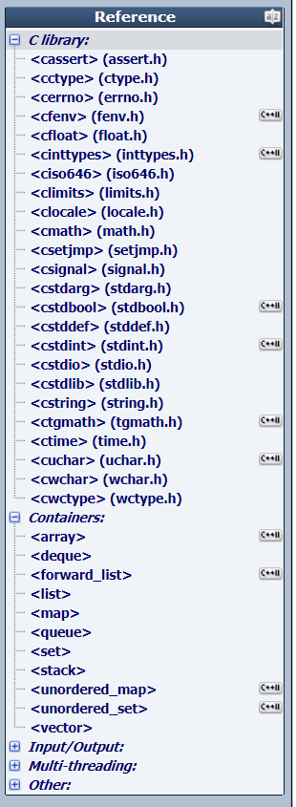
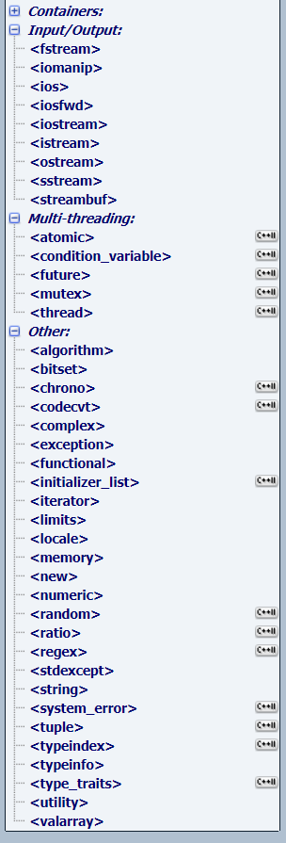
標準函式-
以C++為例

Slide 13
using namespace std;
使用std(標準)命名空間的意思。
所謂命名空間是標準C++中一種機制，用在控制不同函式庫的衝突問題，使用它可以在不同空間內使用相同名字的函式庫或者函式。
就先打上這一行吧

Slide 14
int main()
一個C++程式包含一個或以上的函式，所有程式開始於 main( )
小括號的出現，代表一個函式
int表示傳回一個整數值
一個函式的程式碼，被一對大括號{ }所包圍
return 0; 一種返回程式的方法，也代表程式正確的結束並返回
#include <iostream>
using namespace std;
int main()
{
cout<<"Hello, World!"<<endl;
return 0;
}

Slide 15
cout<<"Hello, World!"<<endl;
cout( ) 輸出函式，告訴計算器將””之間的字符串送到標準輸出設備（如螢幕）上
雙引號内的文字會被顯示出來
cout<<"Hello, World!"<<endl;
<<endl有換行的功能
#include <iostream>
using namespace std;
int main()
{
cout<<"Hello, World!"<<endl;
return 0;
}

Slide 16
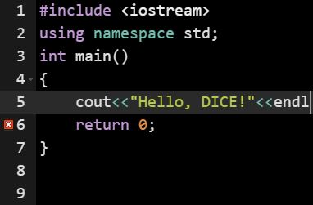
;是每一行指令的結束符號
每一行（或者說每一個statement），以分號;作為結束。
沒有結束符號，
就犯了語法錯誤，無法編譯

Slide 17
語法與語意
如果犯了語法上的錯誤，將會無法編譯成功， 而且在編譯的過程會提示語法上的錯誤。
而語意的錯誤，編譯程式就無法辨識出來， 例如，輸出的結果與問題的需求是不同的， 你好寫成你不好，就是語意上的問題，這些問題只能靠工程師小心檢查錯誤。

Slide 18
編譯器與編譯
簡單來說，編譯器，就是將人類懂的語言翻譯成電腦懂的語言，DICE裡頭藏有一個翻譯官，按下執行就可以執行編譯的工作。

Slide 19
延伸學習-
cout( )的格式問題

Slide 20
一些轉換符號的用法
跳脫字符的程式 | 描述
\n | 換行
\t | 水平平移一個tab鍵距離
\a | 發出警示值聲音
\\ | 印斜線\
\” | 印雙引號”
cout<<"Hello, World!"<<endl;
endl已包含換行的功能

Slide 21
ASCII 空白並不是代表沒有，大小寫是有區別的
Bin（二進位） | Oct（八進位） | Dec（十進位） | Hex（十六進位） | 縮寫/字符 | 解釋
0000 0000 | 00 | 0 | 0x00 | NUL(null) | 空字元符
0000 0001 | 01 | 1 | 0x01 | SOH(start of headline) | 標題開始
0000 0010 | 02 | 2 | 0x02 | STX(start of text) | 正文開始
0000 0011 | 03 | 3 | 0x03 | ETX(end of text) | 正文結束
0000 0100 | 04 | 4 | 0x04 | EOT(end of transmission) | 傳輸結束
0000 0101 | 05 | 5 | 0x05 | ENQ(enquiry) | 請求
0000 0110 | 06 | 6 | 0x06 | ACK(acknowledge) | 收到通知
0000 0111 | 07 | 7 | 0x07 | BEL(bell) | 響鈴
0000 1000 | 010 | 8 | 0x08 | BS(backspace) | 退格
0000 1001 | 011 | 9 | 0x09 | HT(horizontal tab) | 水平制表符
0000 1010 | 012 | 10 | 0x0A | LF(NL line feed, new line) | 換行鍵

